Slide 1

Che cos’è un G.A.S.?
Bella domanda, proviamo a rispondere…

Slide 2

Avete mai sentito dire:
Vado a benzina
Vado a gasolio
Vado a gas

Slide 3
Ma c’è anche chi va nel G.A.S.
Cosa vuol dire G.A.S. con i puntini ?
Vuol dire
Gruppo
Acquisto
Solidale

Slide 4
Che cosa significa?
I Gruppi di Acquisto Solidale sono associazioni di persone che si organizzano per acquistare prodotti alimentari o di uso quotidiano. Chi aderisce condivide l’attenzione verso l’acquisto di prodotti naturali e a basso impatto ambientale.
La loro unicità risiede nel principio della solidarietà, che promuove una stretta relazione tra produttori che rispettano l'ambiente e le persone che decidono di condurre uno stile di vita alternativo a quello consumistico.
I G.A.S. scelgono di acquistare prodotti che provengono da progetti solidali, da aziende che garantiscono condizioni di lavoro legali, eque e dignitose ai propri lavoratori, riconoscendo un giusto valore economico al prodotto acquistato.

Slide 5
Che cosa fa un G.A.S. ?
Sceglie i produttori / aziende dalle quali acquistare: produttori piccoli e locali (dove possibile), rispettosi della persona (rispetto delle condizioni di lavoro, orario di lavoro) e dell’ambiente (consumi eco-sostenibili, allevamenti rispettosi degli animali).
Acquista direttamente dal produttore, senza intermediari, prodotti che rispettino determinate caratteristiche definite dal gruppo, ad esempio: prodotti biologici, provenienti da produttori locali km0, prodotti con valore sociale/solidale.
Si riunisce periodicamente per discutere tematiche interne.
Definisce linee guida di comportamento tra tutti i componenti del gruppo nel rispetto reciproco.

Slide 6
Come agisce un G.A.S.?
Il G.A.S. si regge sul lavoro volontario di tutte le persone in esso presenti.
Ogni socio dedica parte del suo tempo libero alla organizzazione, gestione, e “manutenzione” di tutto il gruppo.
All’interno del G.A.S. le persone che si interfacciano con i produttori sono definiti “referenti”.
Il referente è responsabile della gestione degli ordini verso il produttore, seguendo una pianificazione temporale definita.

Slide 7
Una giornata nel G.A.S. per un ordine
Una giornata da REFERENTE per un ordine, quanto lavoro!!!
Il referente tiene i contatti con il produttore (sincerandosi della disponibilità dei prodotti a listino) ed è responsabile della schedulazione, apertura e gestione dell’ordine attraverso il software gestionale adottato.
Definisce la data di chiusura e consegna dell’ordine.
Alla chiusura dell’ordine, spedisce l’ordine al produttore, rimane in contatto con lui, e riceve poi numero di spedizione e nome del corriere
Riceve la merce, la suddivide per ordinante e ne organizza la consegna (normalmente il sabato successivo nel luogo di smistamento del gruppo).
Controlla la bolla e la fattura, gestisce eventuali commenti degli ordinanti.
Fa partire la procedura di addebito verso i soci e di pagamento verso il produttore
A questo punto il referente può riposarsi, se lo merita!!!

Slide 8
Com’è organizzato un G.A.S.?
Nel gruppo G.A.S. oltre ai referenti, ci sono persone che gestiscono gli aspetti amministrativi e finanziari, come addebitare gli ordini e registrare i bonifici effettuati.
Ogni socio ha un borsellino virtuale dove vengono addebitate le proprie spese.
Il gruppo G.A.S. si riunisce periodicamente per assicurare il buon funzionamento del gruppo, per prendere decisioni collegiali, per aggiungere o eliminare aziende alla lista dei propri produttori.

Slide 9
Perché far parte di un G.A.S.?
Chi entra a far parte di un G.A.S. cerca un’alternativa al consumismo. Le persone che vi aderiscono desiderano essere parte di una comunità autogestita, guidata da principi di sostenibilità e solidarietà, basata sulla relazione umana tra i soci e sulla compartecipazione alle attività.

Slide 10
Che cosa ci vuole per far parte di un G.A.S. ?
Pazienza e tempo
Correttezza verso gli altri soci
Disponibilità
Un computer, possibilmente portatile
Un cellulare

Slide 11
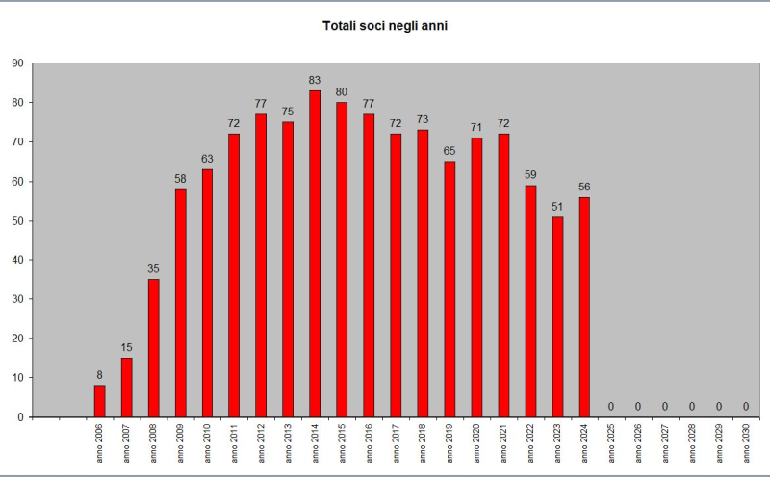
Qualche notizia del nostro G.A.S.

Slide 12
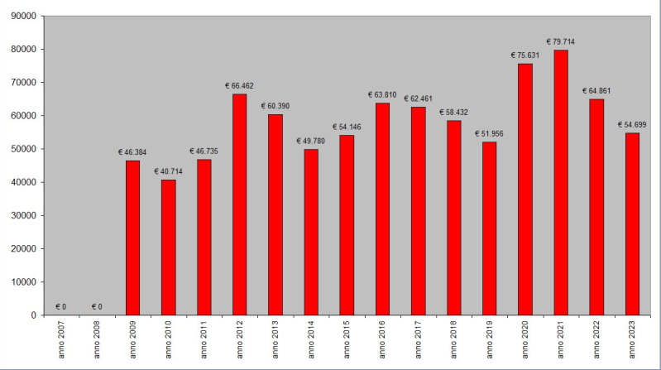
La nostra spesa negli anni

Slide 13

La nascita di GASSESTO 1° giugno 2006

Slide 14
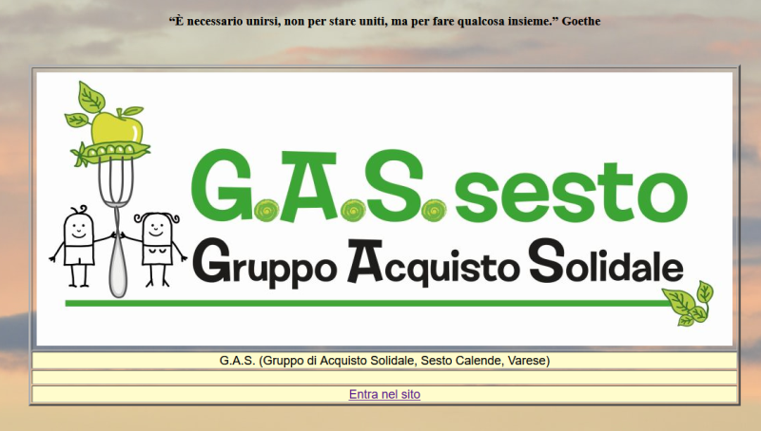
Il nostro sito web https://www.gas-sestocalende.it/
Scrivi
Scrivici a info@gas-sestocalende.it

